Slide 1


    天國文化

Slide 2
    美國大選暴露的危機
    恐怖墮胎政策
    性別扭曲混亂
    執政黨的腐敗
    媒體功能喪失
    教育界的誤導

Slide 3
    教會失職！

Slide 4
    沒有為在上掌權的禱告
    沒有行出大使命
    沒有參與社會關懷
    沒有站穩真理的立場

Slide 5
    對老底嘉教會的警告
    （啓示錄 3:14～19）
    富足／一無所缺
    不冷不熱，吐出去
    買眼藥水
    買火煉金子
    買白衣

Slide 6
    天國文化行在美國
    會有這危機嗎？

Slide 7
    世上的愛
    有條件！
    會改變！
    祝福誰？

Slide 8
    奇妙的愛

Slide 9

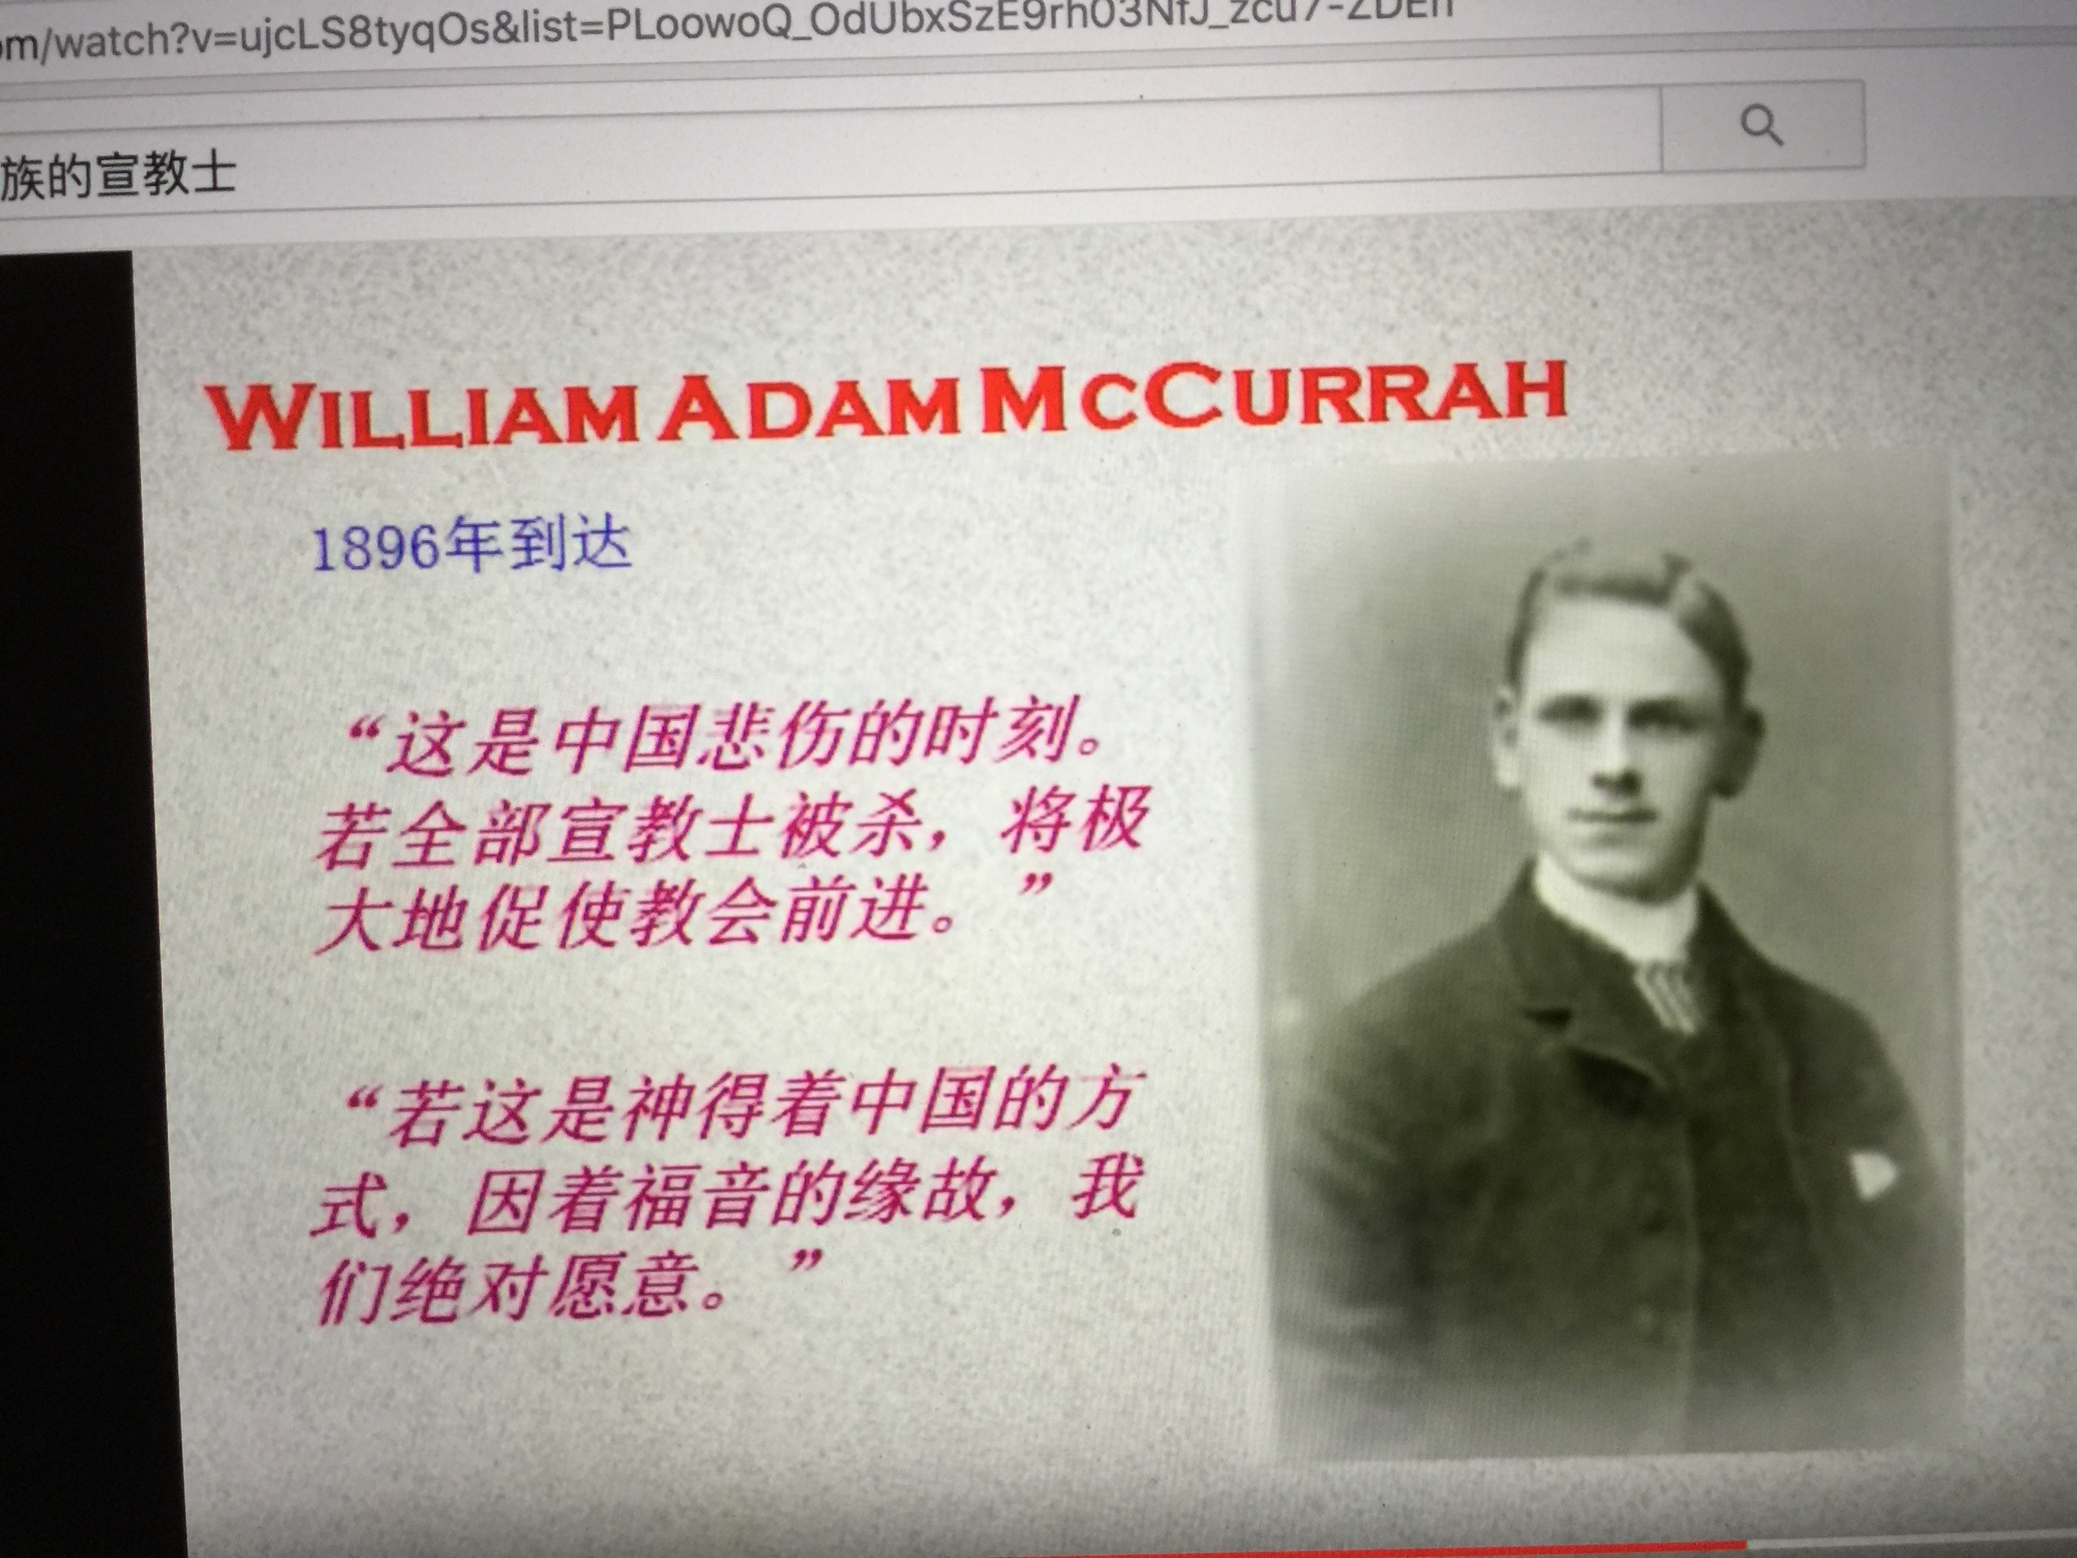

Slide 10
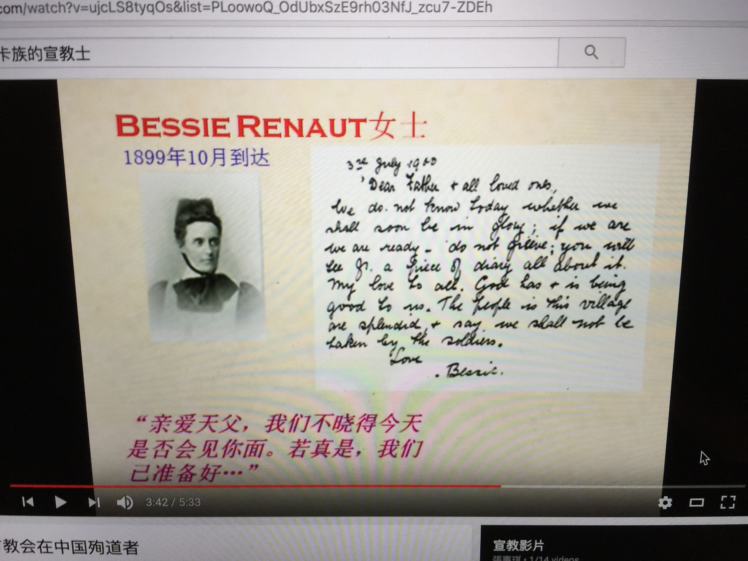

Slide 11
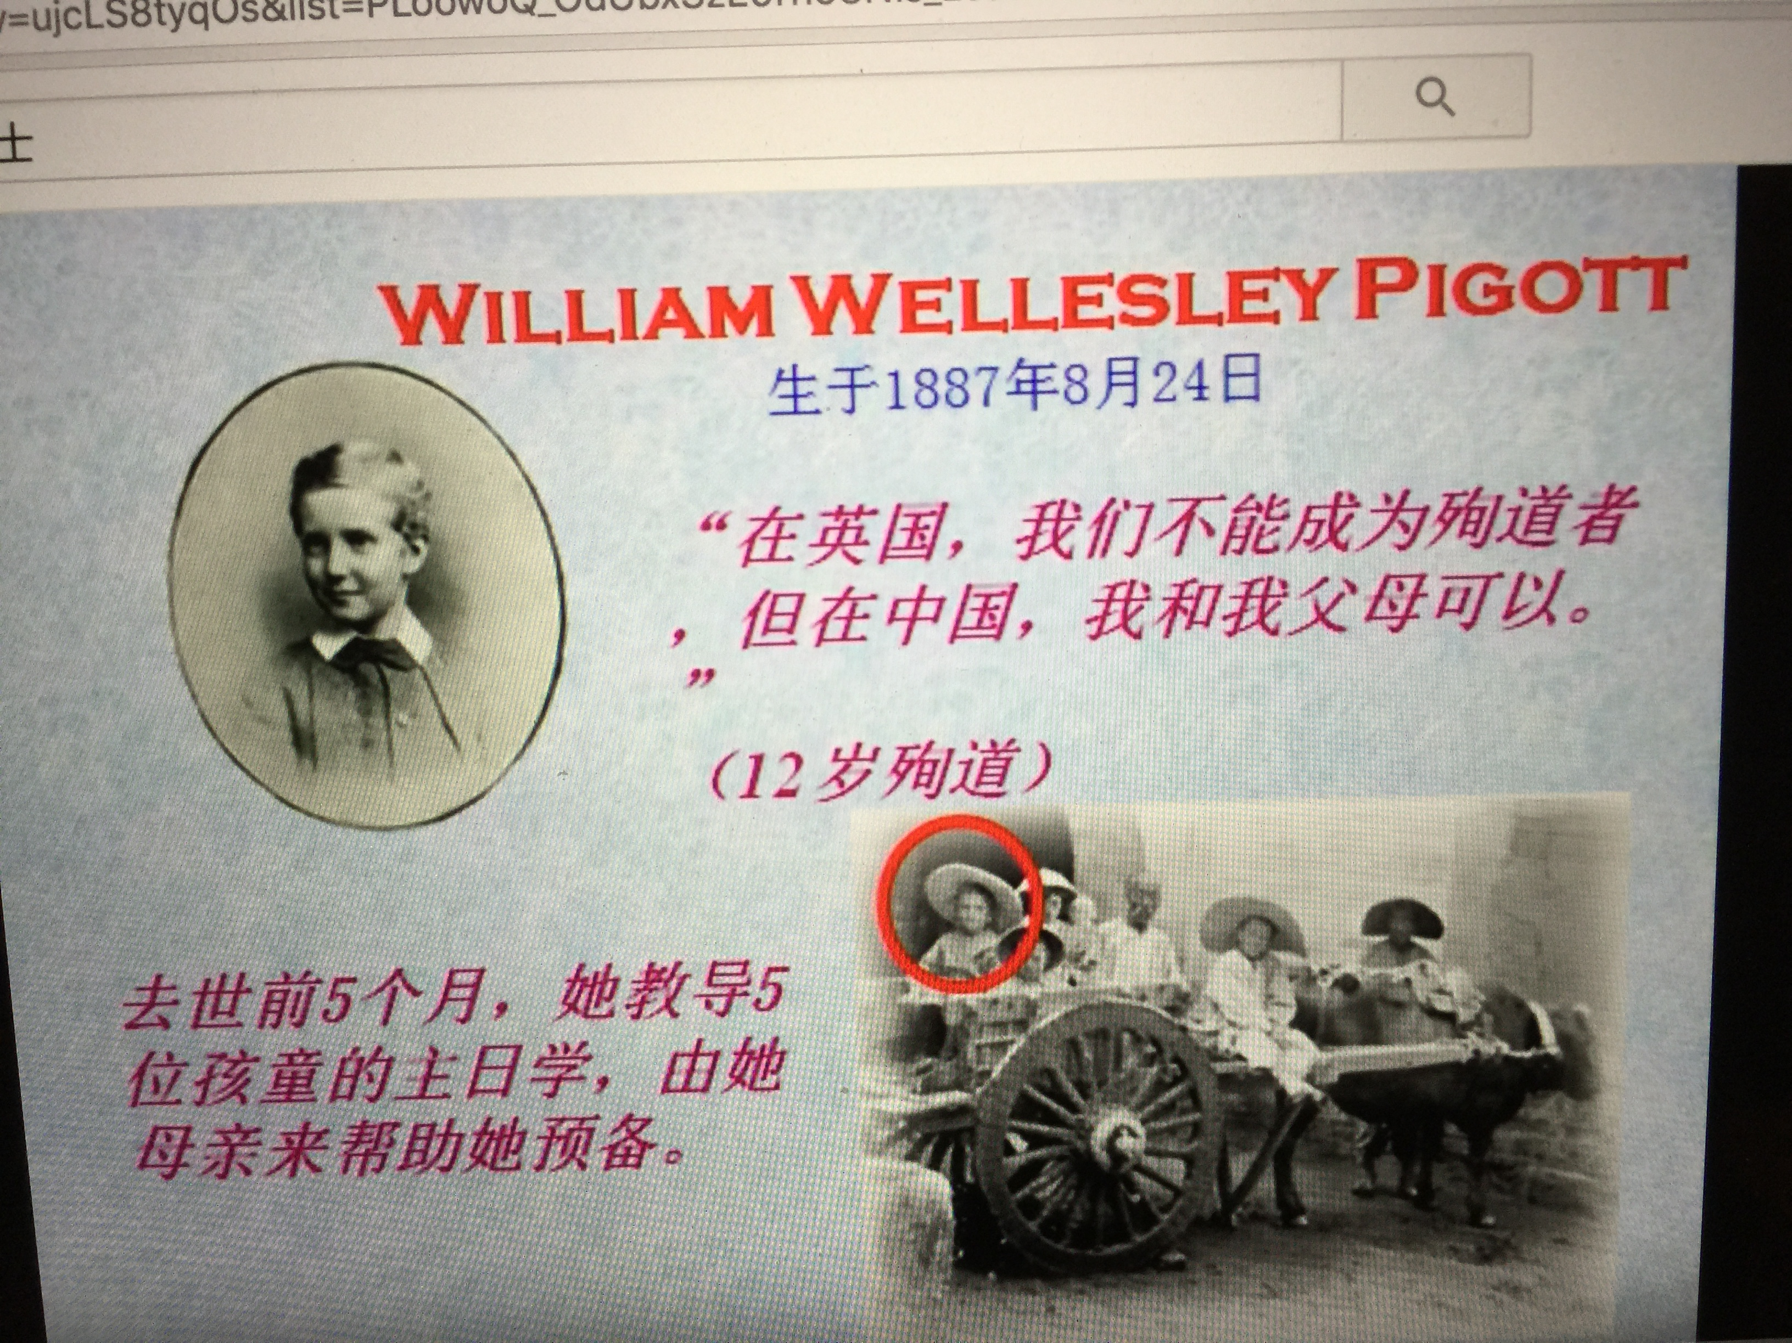

Slide 12
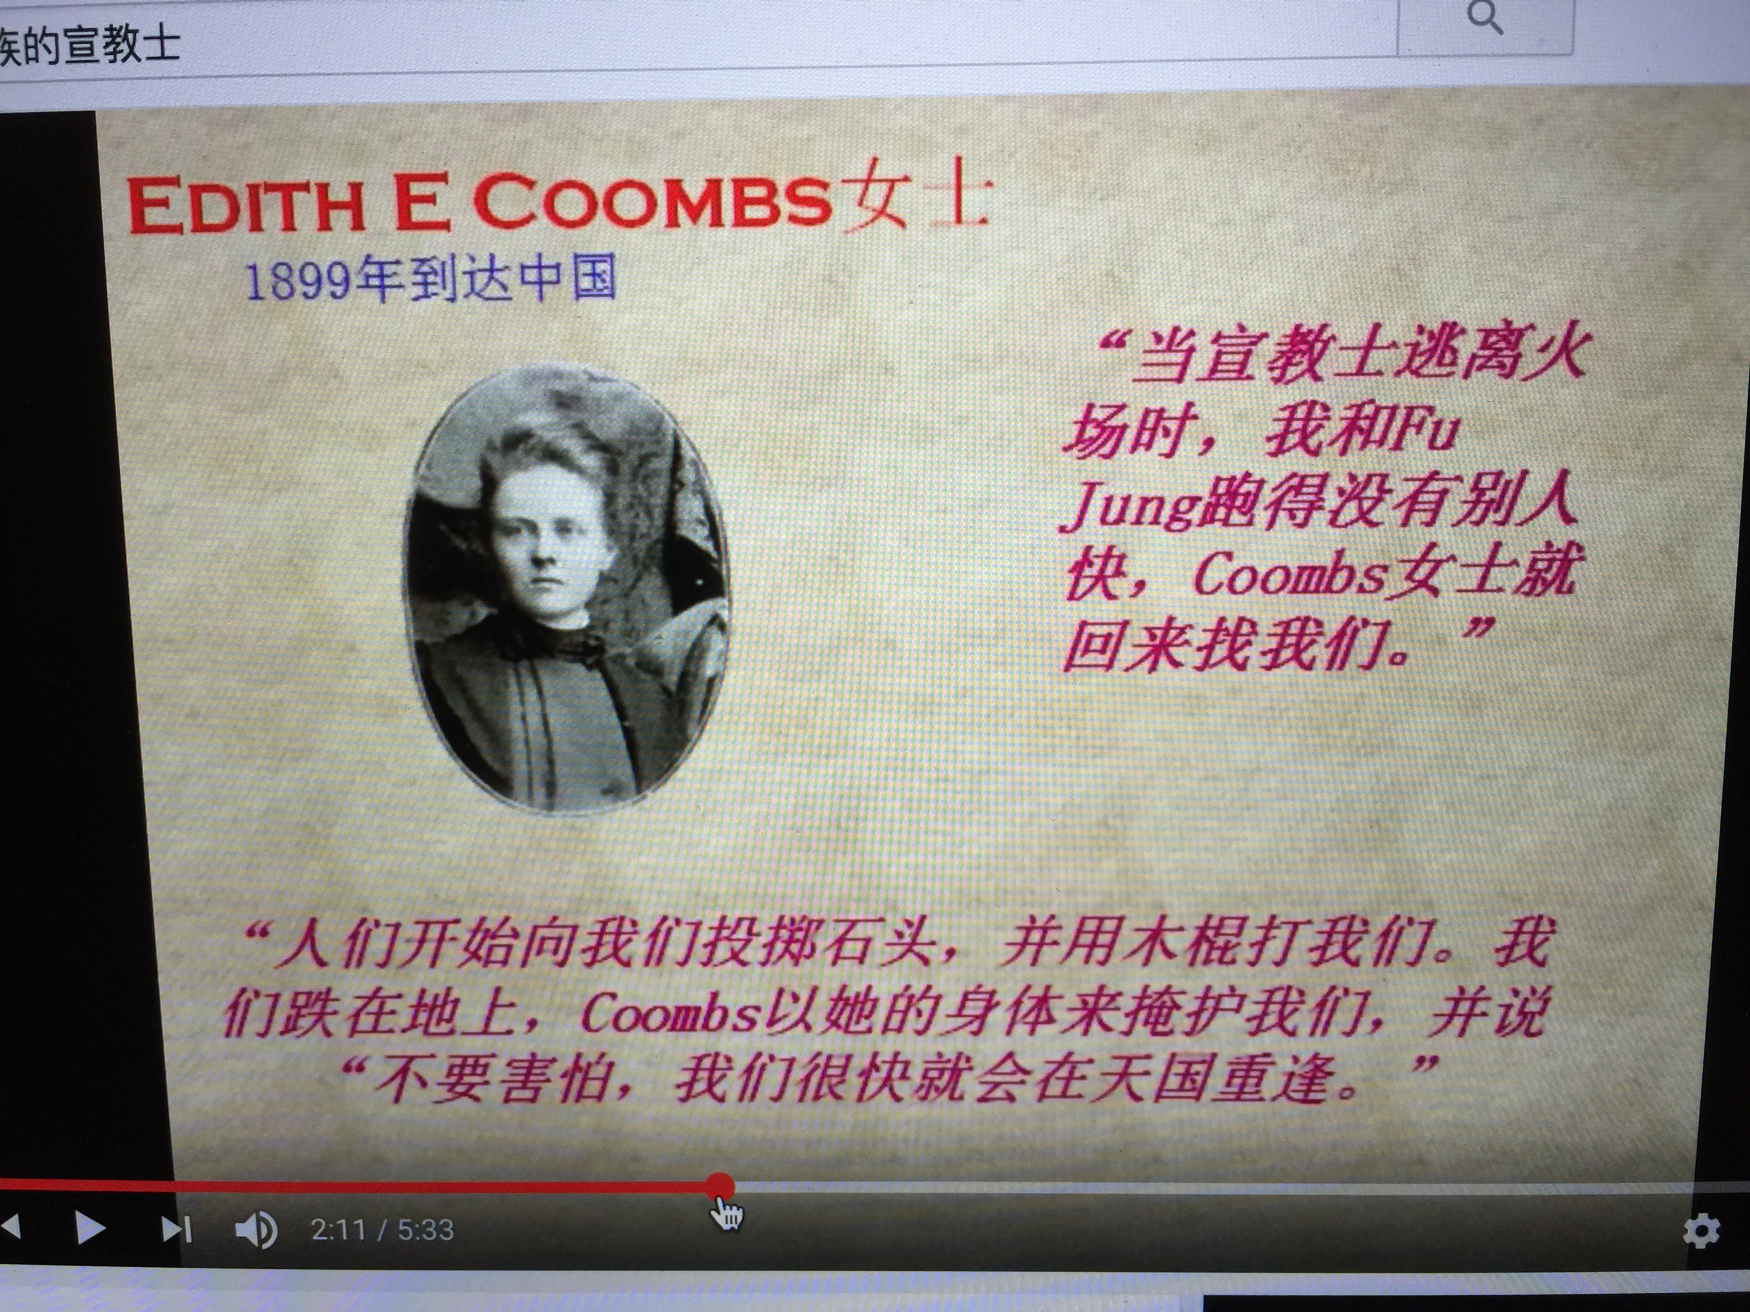

Slide 13
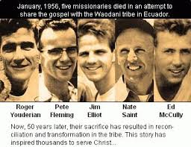
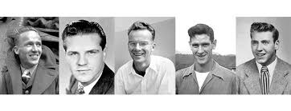

Slide 14
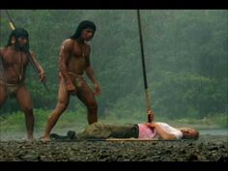
    矛的終端

Slide 15
    奇妙的愛
    有條件？
    會改變？
    祝福誰？

Slide 16
    這樣的愛從哪裡來？

Slide 17
    路加福音23:34
    當下耶穌說、父阿、赦免他們．因為他們所作的、他們不曉得。

Slide 18
    彼得前書2:24－25
    祂被掛在木頭上，親身擔當了我們的罪，使我們既然在罪上死，就得以在義上活。因祂受的鞭傷你們便得了醫治。

Slide 19
    約翰福音12:24
    我實實在在的告訴你們、一粒麥子不落在地裡死了、仍舊是一粒．若是死了、就結出許多子粒來。愛惜自己生命的、就失喪生命．在這世上恨惡自己生命的、就要保守生命到永生。

Slide 20
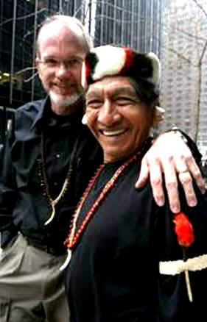

Slide 21
    奇妙的愛的內容：
    給人機會
    犧牲
    管教責備
    永恆的祝福
    榮耀神

Slide 22
    啓示錄3:19
    凡我所疼愛的、我就責備管教他．所以你要發熱心、也要悔改。

Slide 23
    啓示錄3:20～21
    看哪、我站在門外叩門。若有聽見我聲音就開門的，我要進到他那裏去，我與他，他與我，一同坐席。得勝的，我要賜他在我寶座上與我同坐，就如我得了勝，在我父的寶座上與他同坐一般。

Slide 24
    “若有人要跟從我、就當捨己、背起他的十字架來跟從我。”
    （馬太16:24；
    馬可8:34；
    路加9:23）
    。

Slide 25
    哥林多後書4:7
    我們有這寶貝放在瓦器裡、要顯明這莫大的能力、是出於神、不是出於我們。

Slide 26
    奇妙的愛像血種！

Slide 27
    我們不需要殉道！

Slide 28
    我們需要成為
    奇妙的愛的彰顯者
    流通的管道！

Slide 29
    這世界需要
    奇妙的愛！

